Slide 1
DIGITÁLIS KÉPFELDOLDOLGOZÁS
AZ
ORVOSTECHNIKÁBAN
DIGITÁLIS RADIOGRÁFIA
Notes:
Budapest

Slide 2
FIZIOLÓGIAI PARAMÉTEREK MEGJELENíTÉSE
ábrázolás: f(t)…, hisztogram…
EKG-mapping
EEG-mapping
DIGITÁLIS RADIOGRÁFIA
Notes:
Budapest

Slide 3
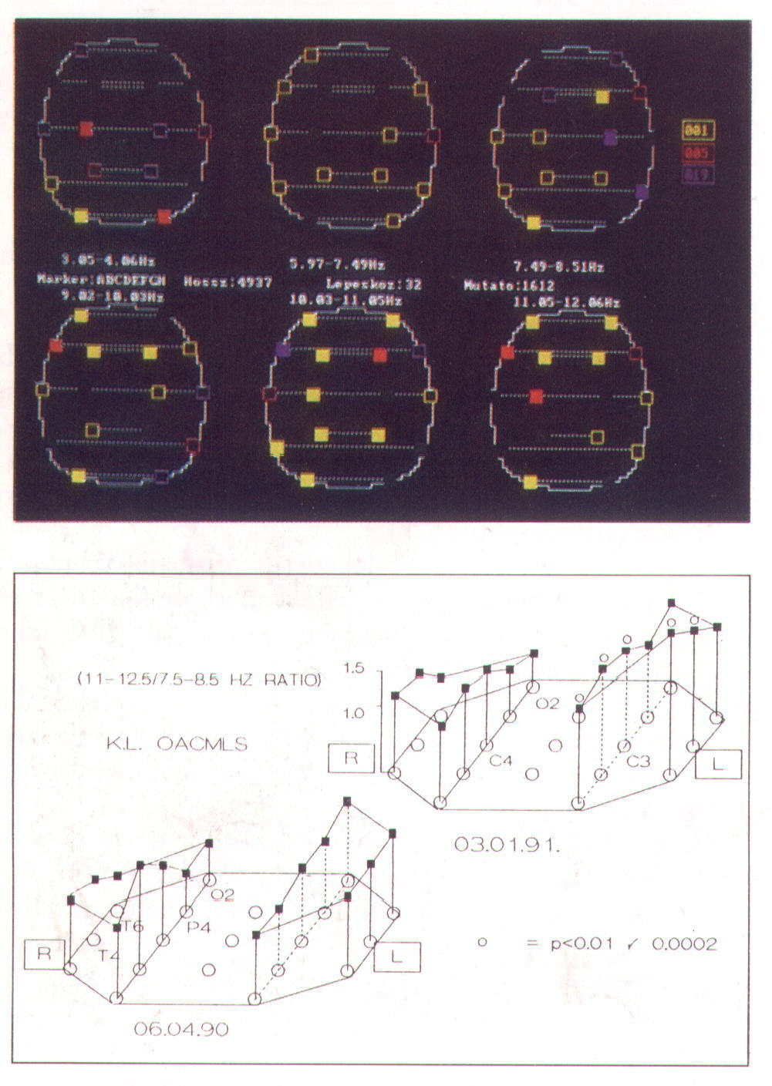
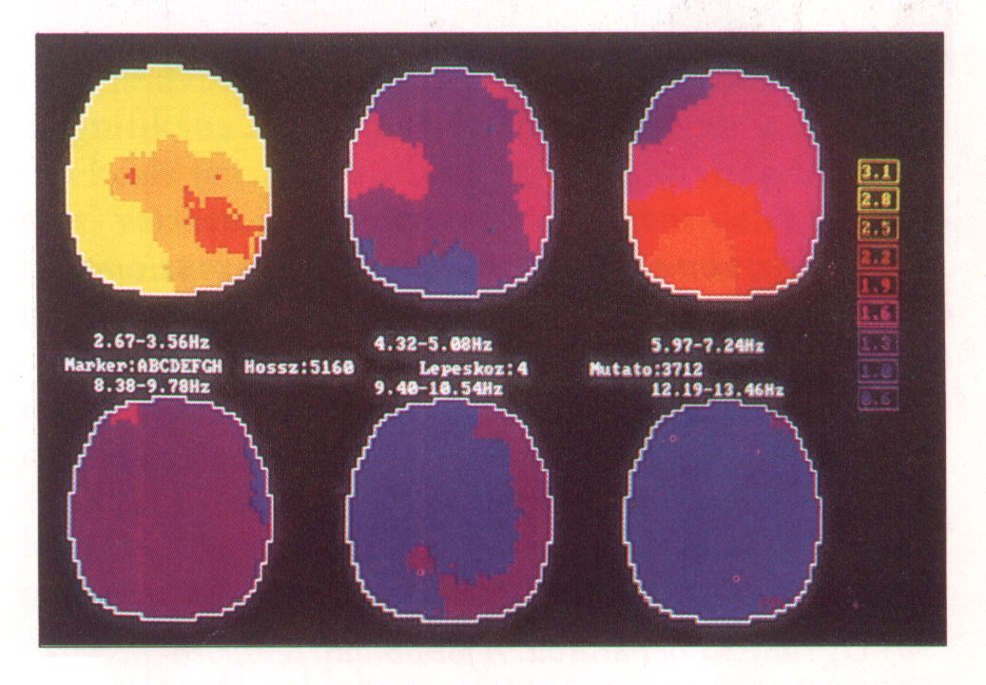
EEG-mapping
DIGITÁLIS RADIOGRÁFIA
Notes:
Budapest

Slide 4
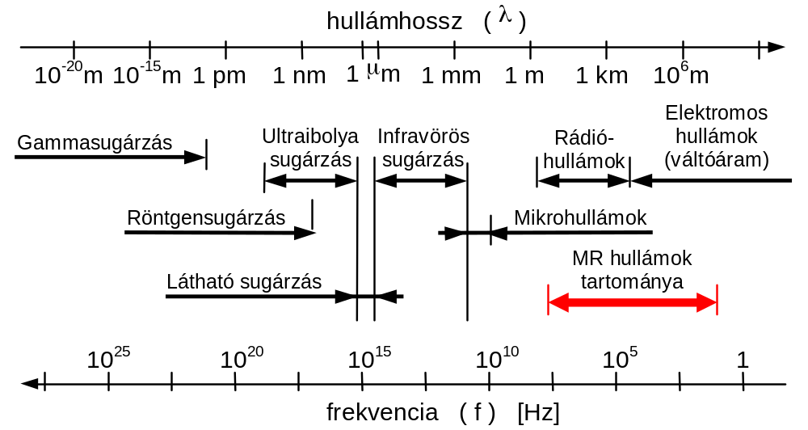
IONIZÁLÓ és ULTRAHANG
ALARA As Low As Reasonable Achievable
DIGITÁLIS RADIOGRÁFIA
Notes:
Budapest

Slide 5
A PRE és POSTPROCESSZÁLÁS
Feladatairól,
HW-SW elemeiről
DIGITÁLIS RADIOGRÁFIA
Notes:
Budapest

Slide 6
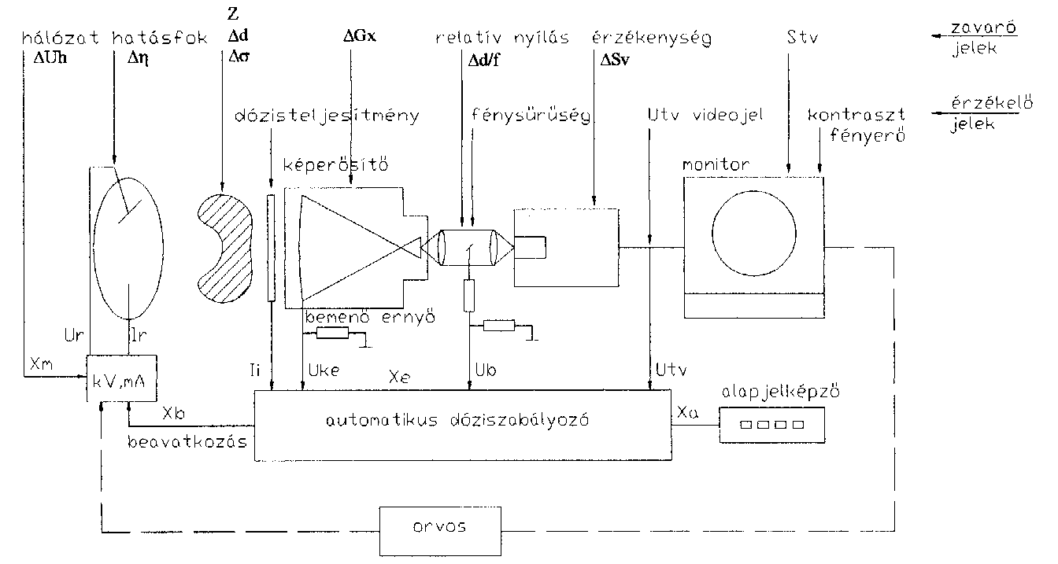
ESETTANULMÁNY
Képerősítős röntgenberendezés

Slide 7
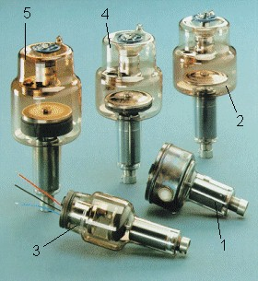
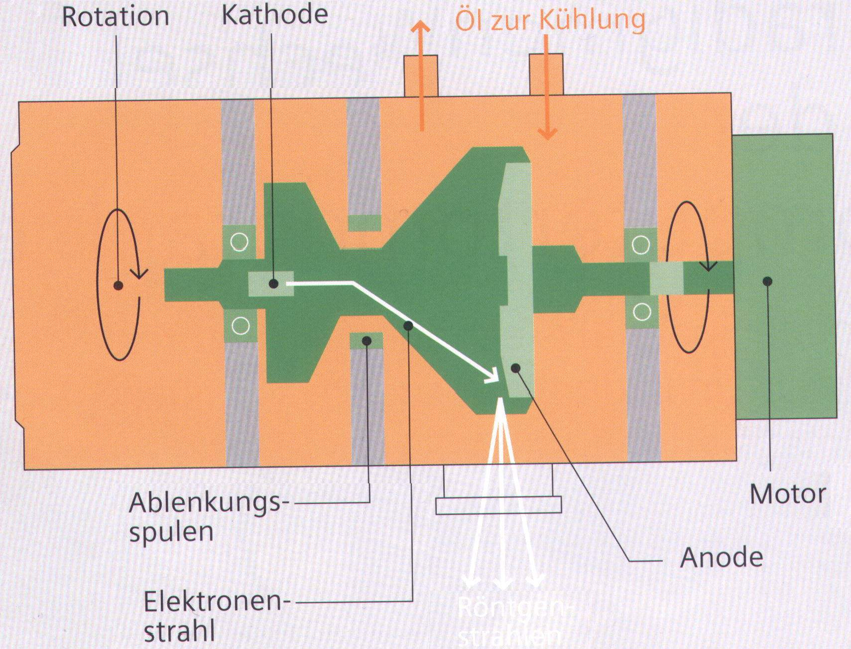
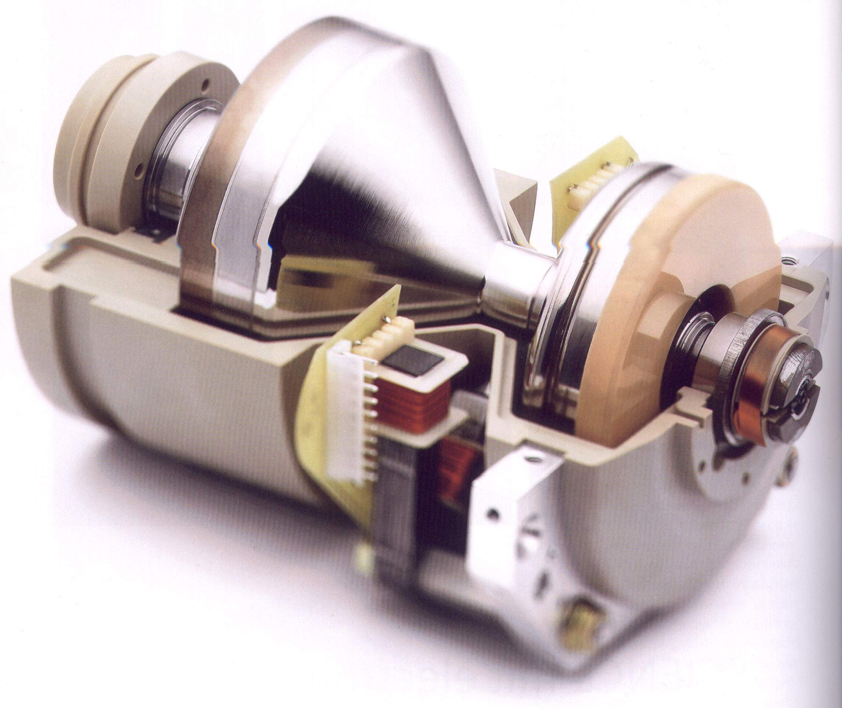
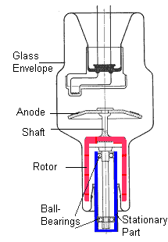
RÖNTGENCSŐ

Slide 8
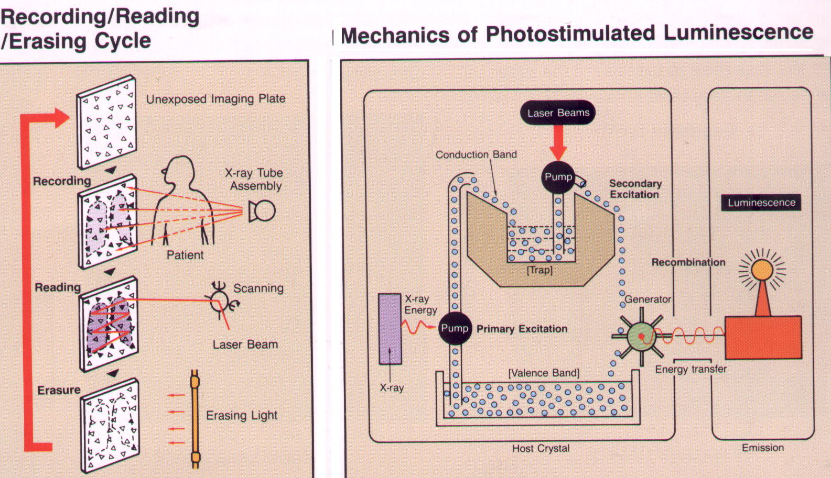
Tárolós képlemezek: FUJI Imaging Plate
- képalkotás folyamata -

Slide 9
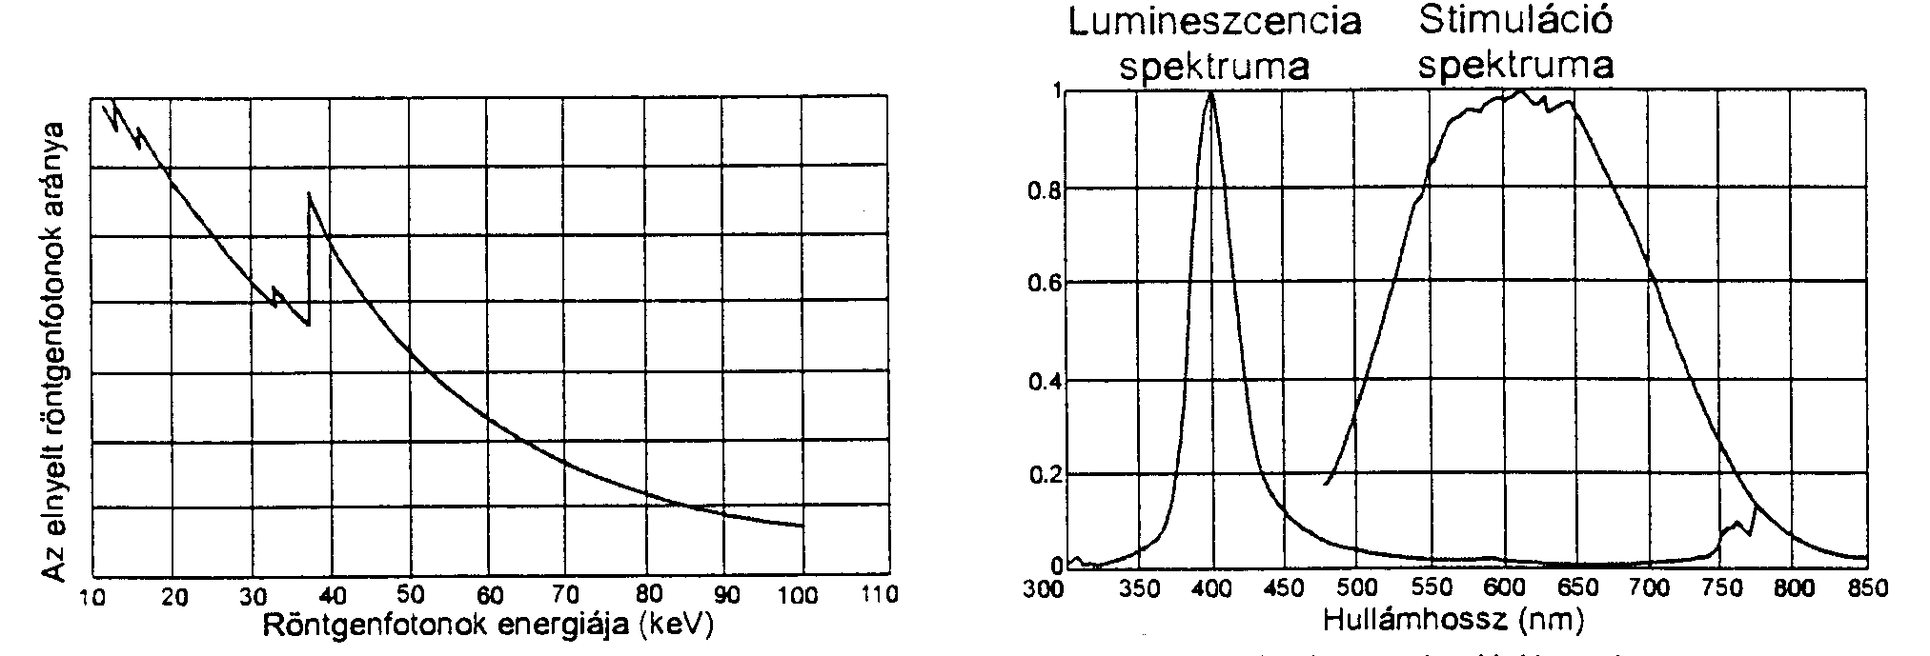
Agfa Tárolós képlemez
- röntgen foton elnyelőképessége és stimulációs spektruma -
*
633 nm Eu⁺⁺ Lézer kell
*Lumineszcencia spertrum= emissziós spertrum, ennek kell illeszkednie PMT spektrális érzékenységével

Slide 10
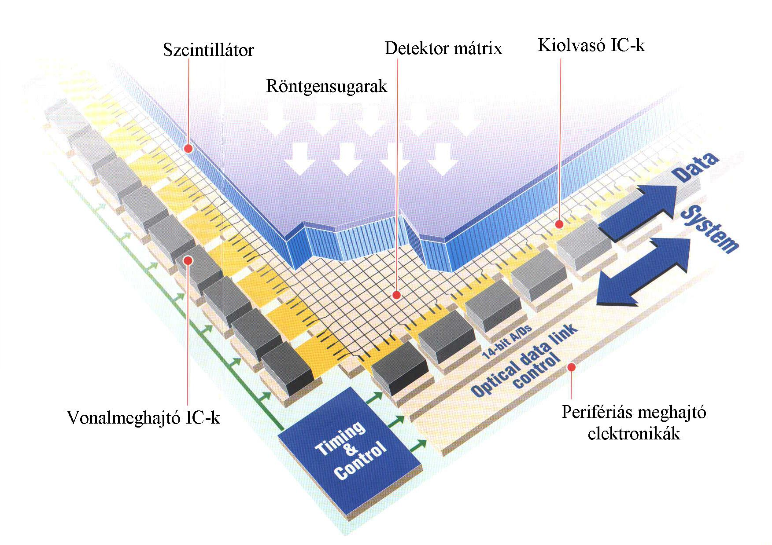
IDRD: a-Si Flat Panelek
Notes:
Szakmai programok

Slide 11
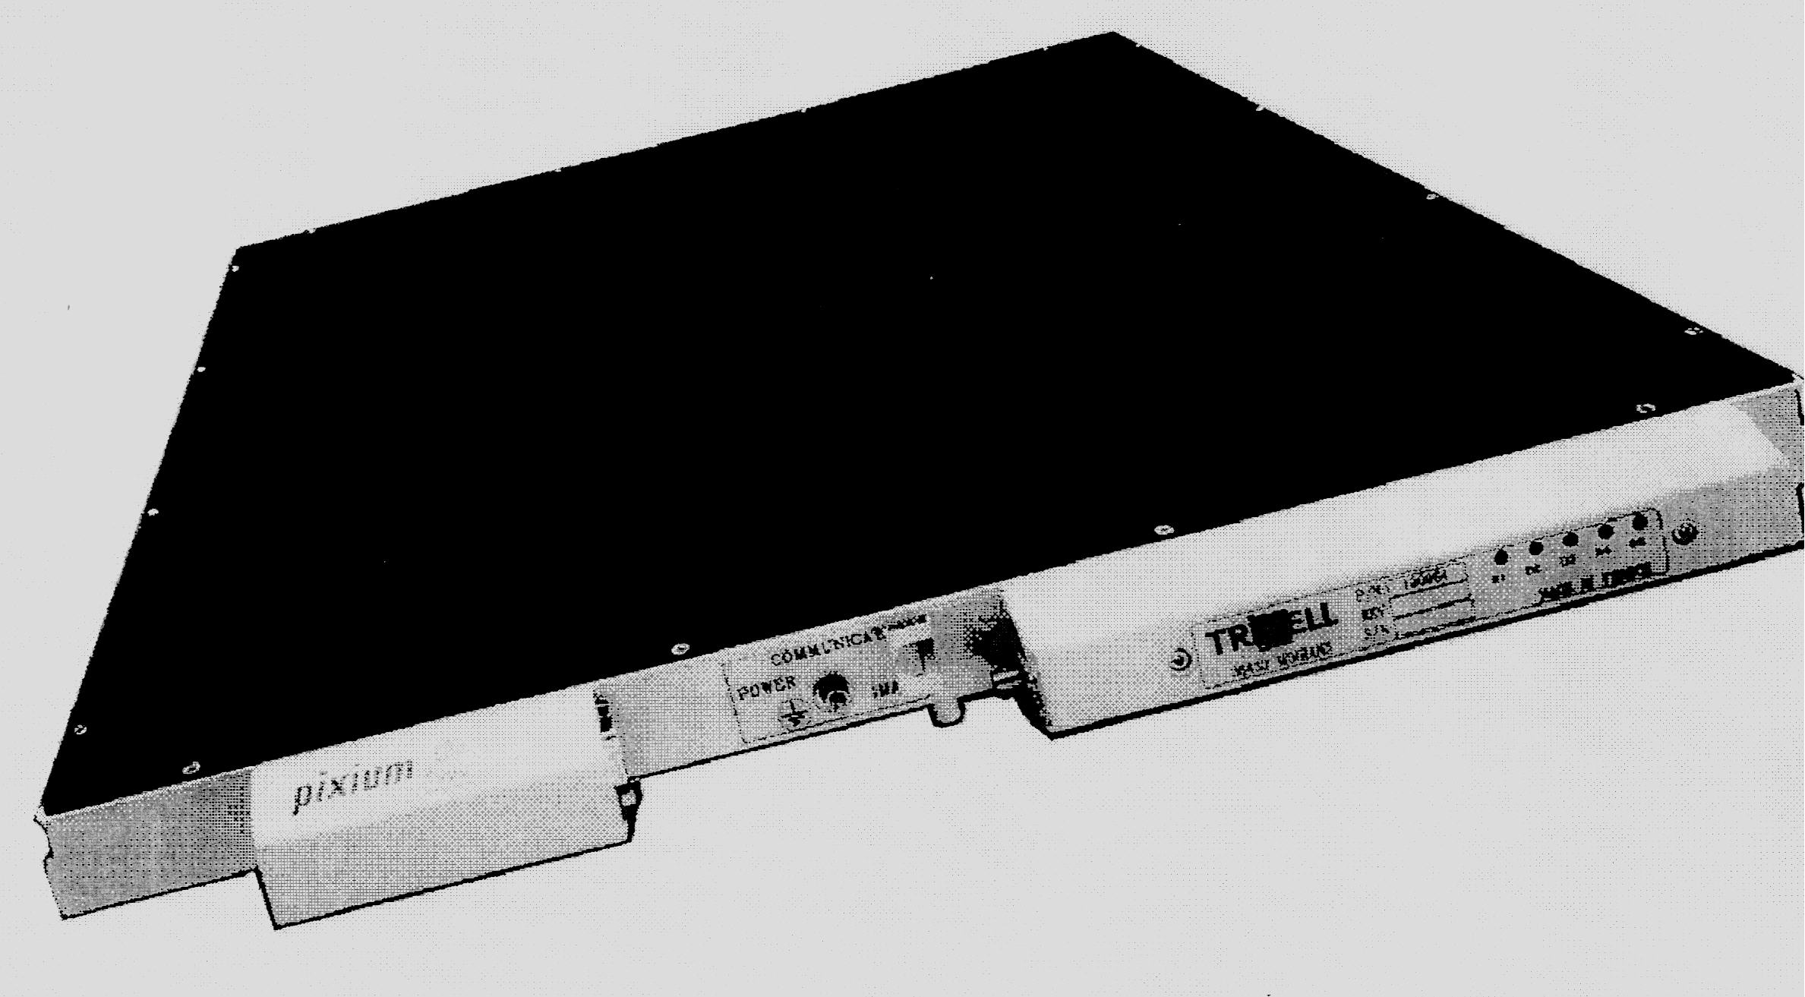
A-Si Flat Panelek

Slide 12
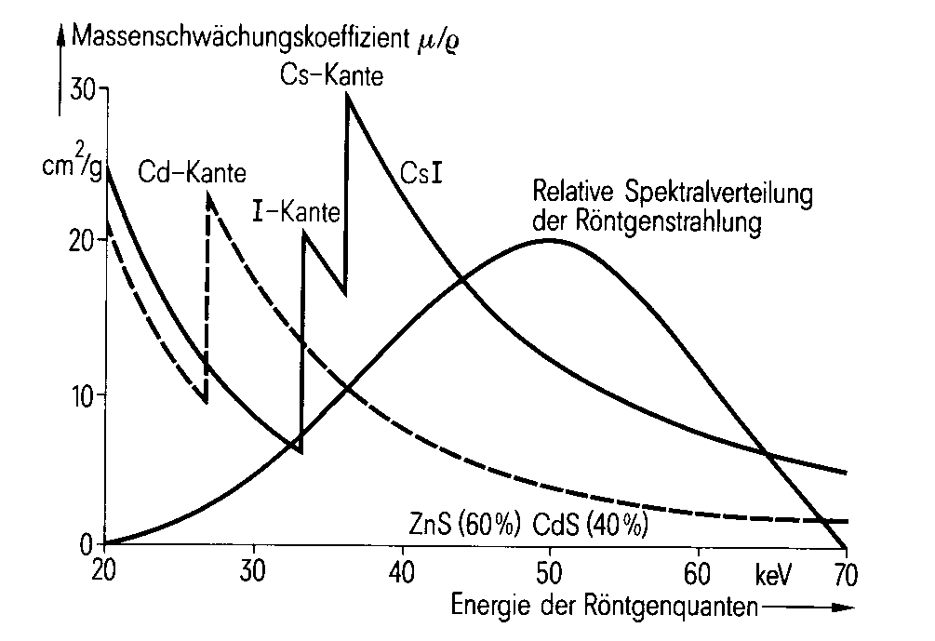
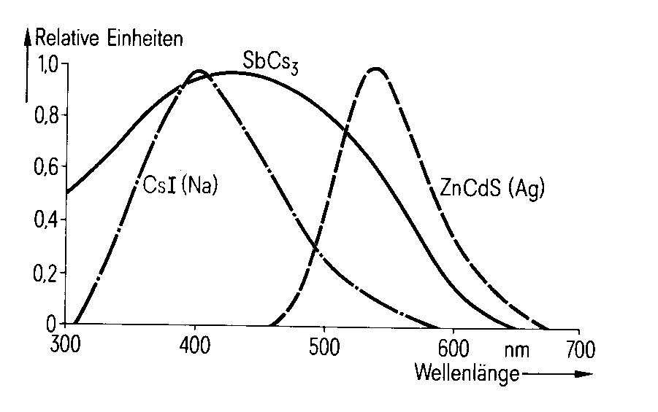
Spektrális illeszkedés

Slide 13
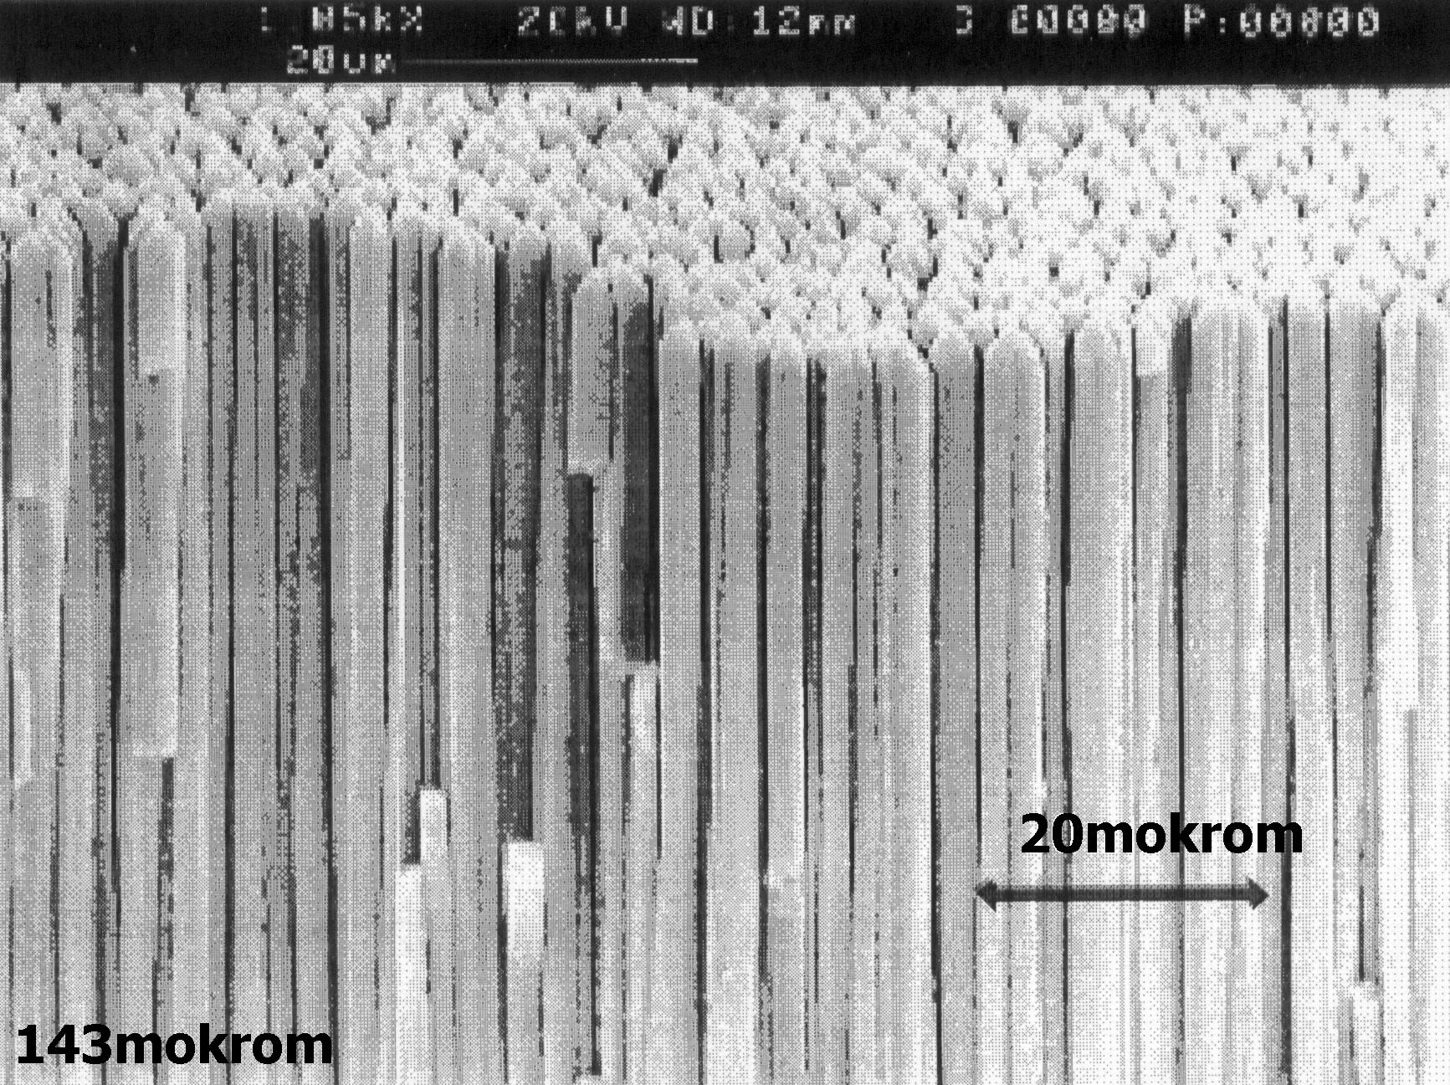
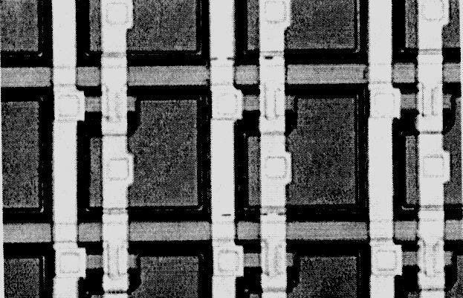
Szcintillátor és TFT huzalozás
Látható, hogy a detektor felületének csak kb. 60-70%-ka szolgál receptorként, a teljes felület és a receptor felület arányát nevezik kitöltési tényezőnek (fill factor).

Slide 14
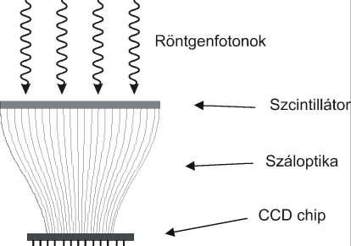
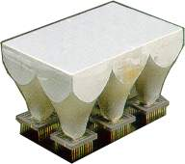
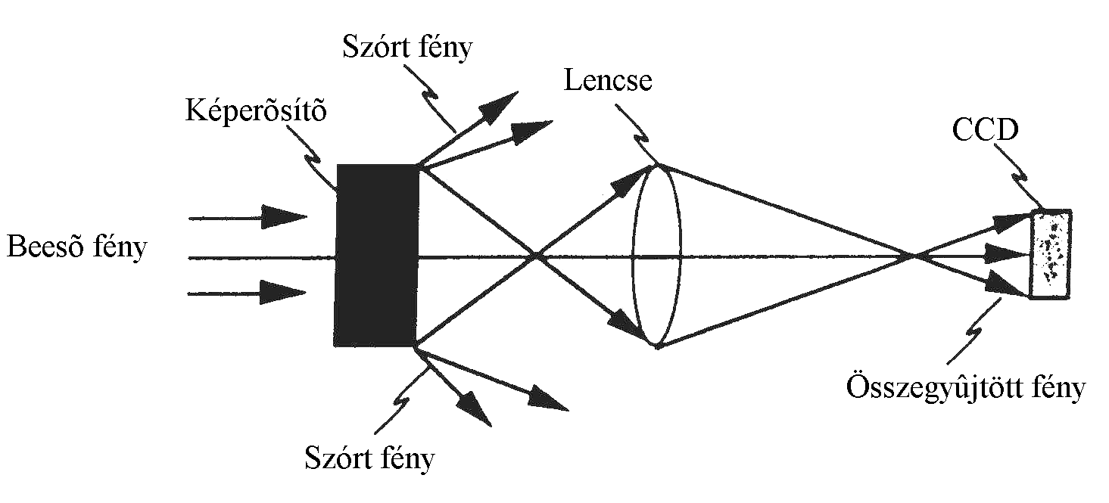
CCD detektor
Notes:
Mivel a CCD chip röntgensugárzás hatására „elöregszik”, meghibásodik, ezért vagy oldalra helyezik a fősugár nyalábon kívülre vagy sugárelnyelő adalékot kevernek a száloptikába, mely megvédi a CCD chipet. az Nitrogén gáz veszi körül.
A CCD kamerákat a kilépő ernyő túlzott fényessége (pl. túl nagy belépő röntgen dózis) telítésbe tudja vinni (szaturáció), ezért többnyire egy blende vagy zár (shutter) segítségével a kamerára érkező fényintenzitást igyekszenek állandó szinten tartani (logikusabb lenne egy negatív

Slide 15
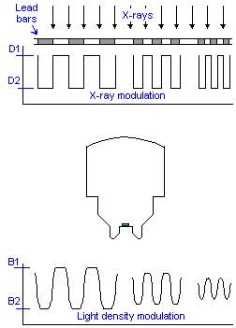
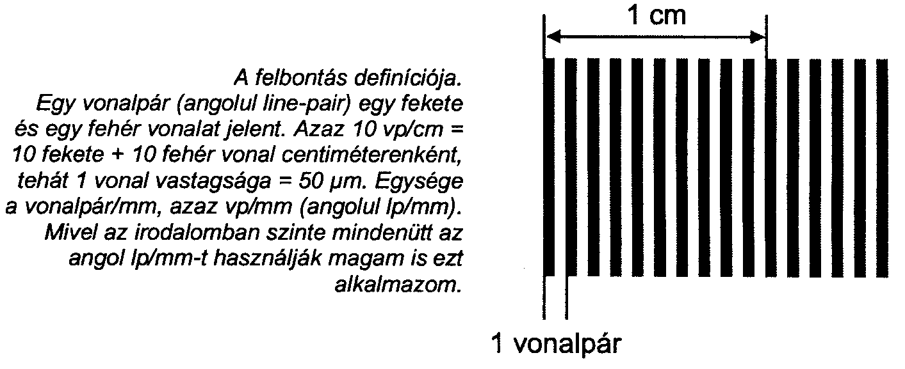
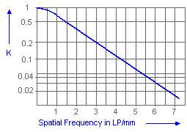
MTF Modulation Transfer Function
- térbeli felbontás -
A pácienst elhagyó modulált
röntgensugár hordozza
mindazt az anatómiai információt,
amelyet detektálni szeretnénk!

Slide 16
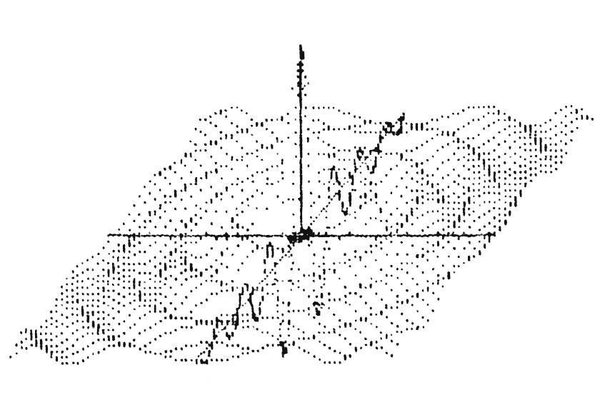
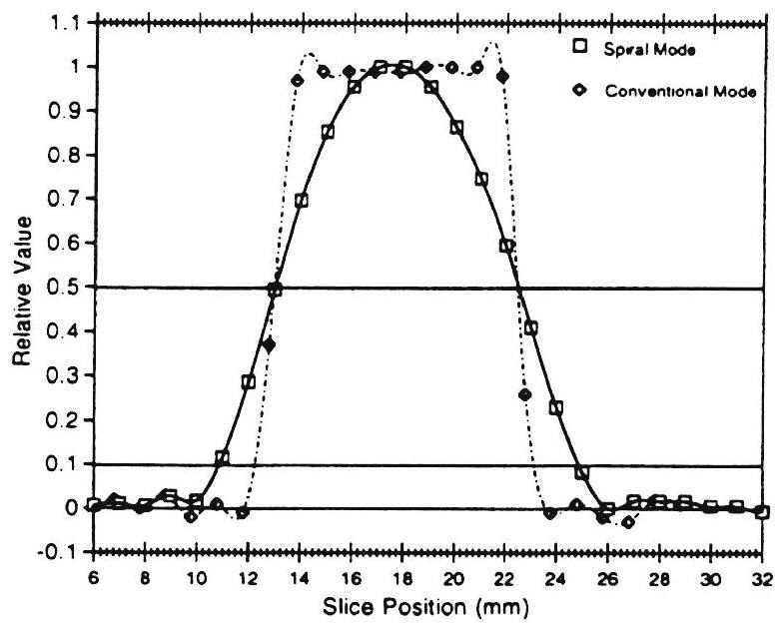
Térbeli felbontás jellemzése
PSF (Point Spread Function) LSF; ESF (Line-, Edge Spread Function)
FWHM Full With at Half Maximum

Slide 17
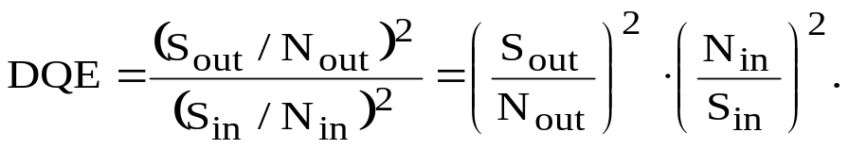
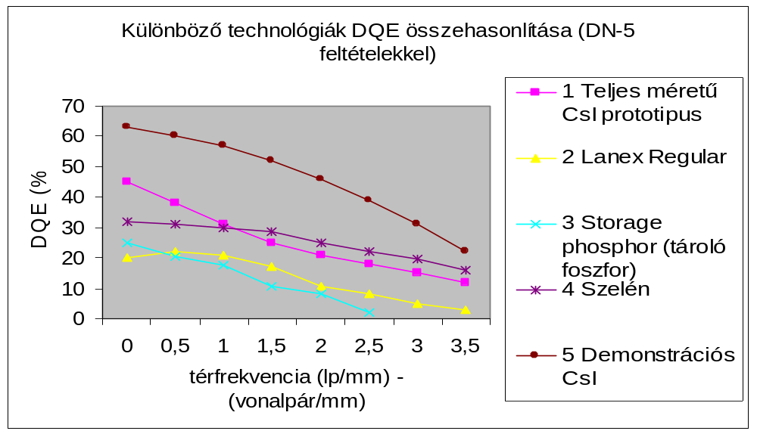
Detective Quantum Efficiency (DQE)
( a beérkező és detektált fotonok arányát jellemzi )
Notes:
KÓRHÁZTECHNIKA

